Slide 1

基于微软公有云平台
全新企业效率管理解决方案
上海知普信息科技有限公司

Slide 2
国内企业管理新挑战
成本
控制
随着国内企业各项运营成本，主要是人工成本的快速上升，企业运营成本的有效控制将成为企业经营的重要因素。
管理
效率
随着各行业业务竞争的加剧，企业内部的管理效率，各部门间的协同配合，以及基于流程的业务推动将成为企业的核心竞争力。
新型
工具
随着包括平板电脑，手机等智能设备在企业办公环境的应用普及，高效的企业办公系统需要全面支持移动办公需求
随需
应变
企业办公应用需要适应市场环境的快速变化，以及企业业务的调整。IT建设向云平台架构转变，办公管理系统逐步从购买到租用模式的转变。

Slide 3



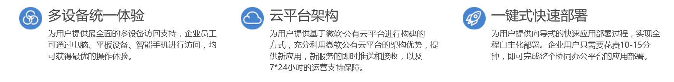
企业效率提升
协同效率
使用效率
实施效率

Slide 4




企业信息门户
企业统一信息访问入口
部门管理
基于组织的部门信息发布中心
新闻中心
企业信息发布统一平台
文档中心
统一文档发布，查看及管理中心
会议管理
企业会议管理及会议室预订
任务管理
工作任务实时创建，分配与处理
流程中心
企业办公工作流管理中心
讨论组
基于主题的快速讨论组创建，活动跟踪及信息共享
问卷调查
基于组织的问卷调查创建，信息收集与反馈机制
员工培训
在线培训及学习组织，培训效果实时跟踪

Slide 5

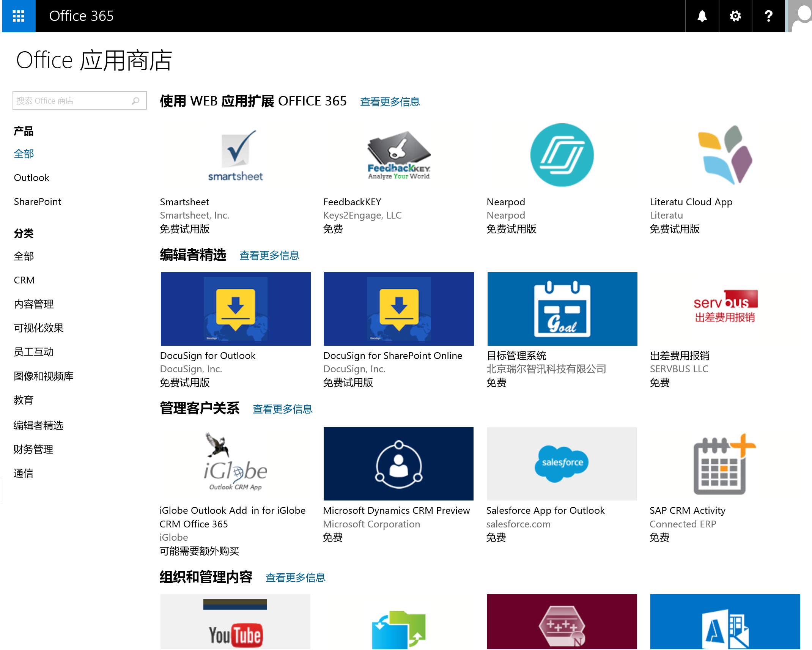
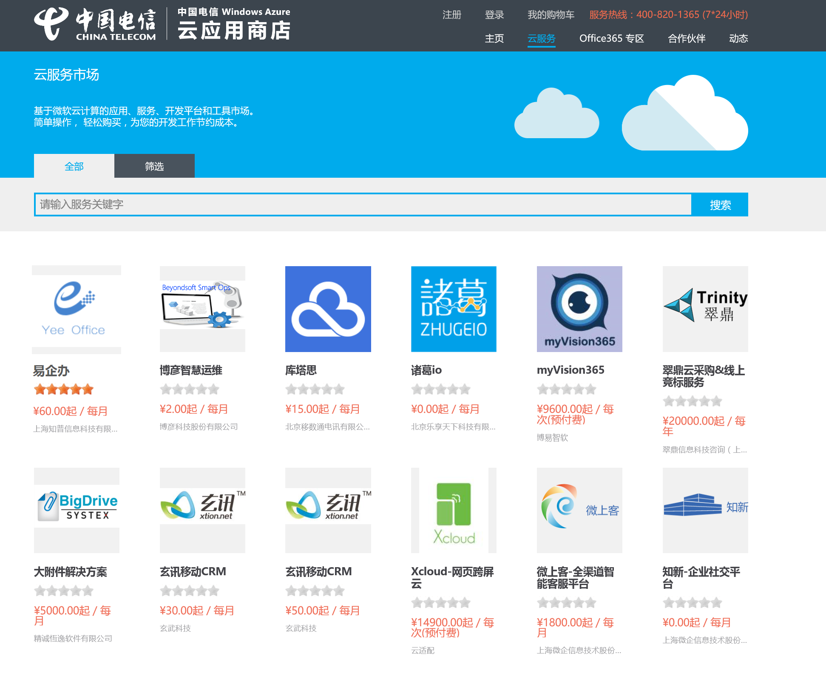
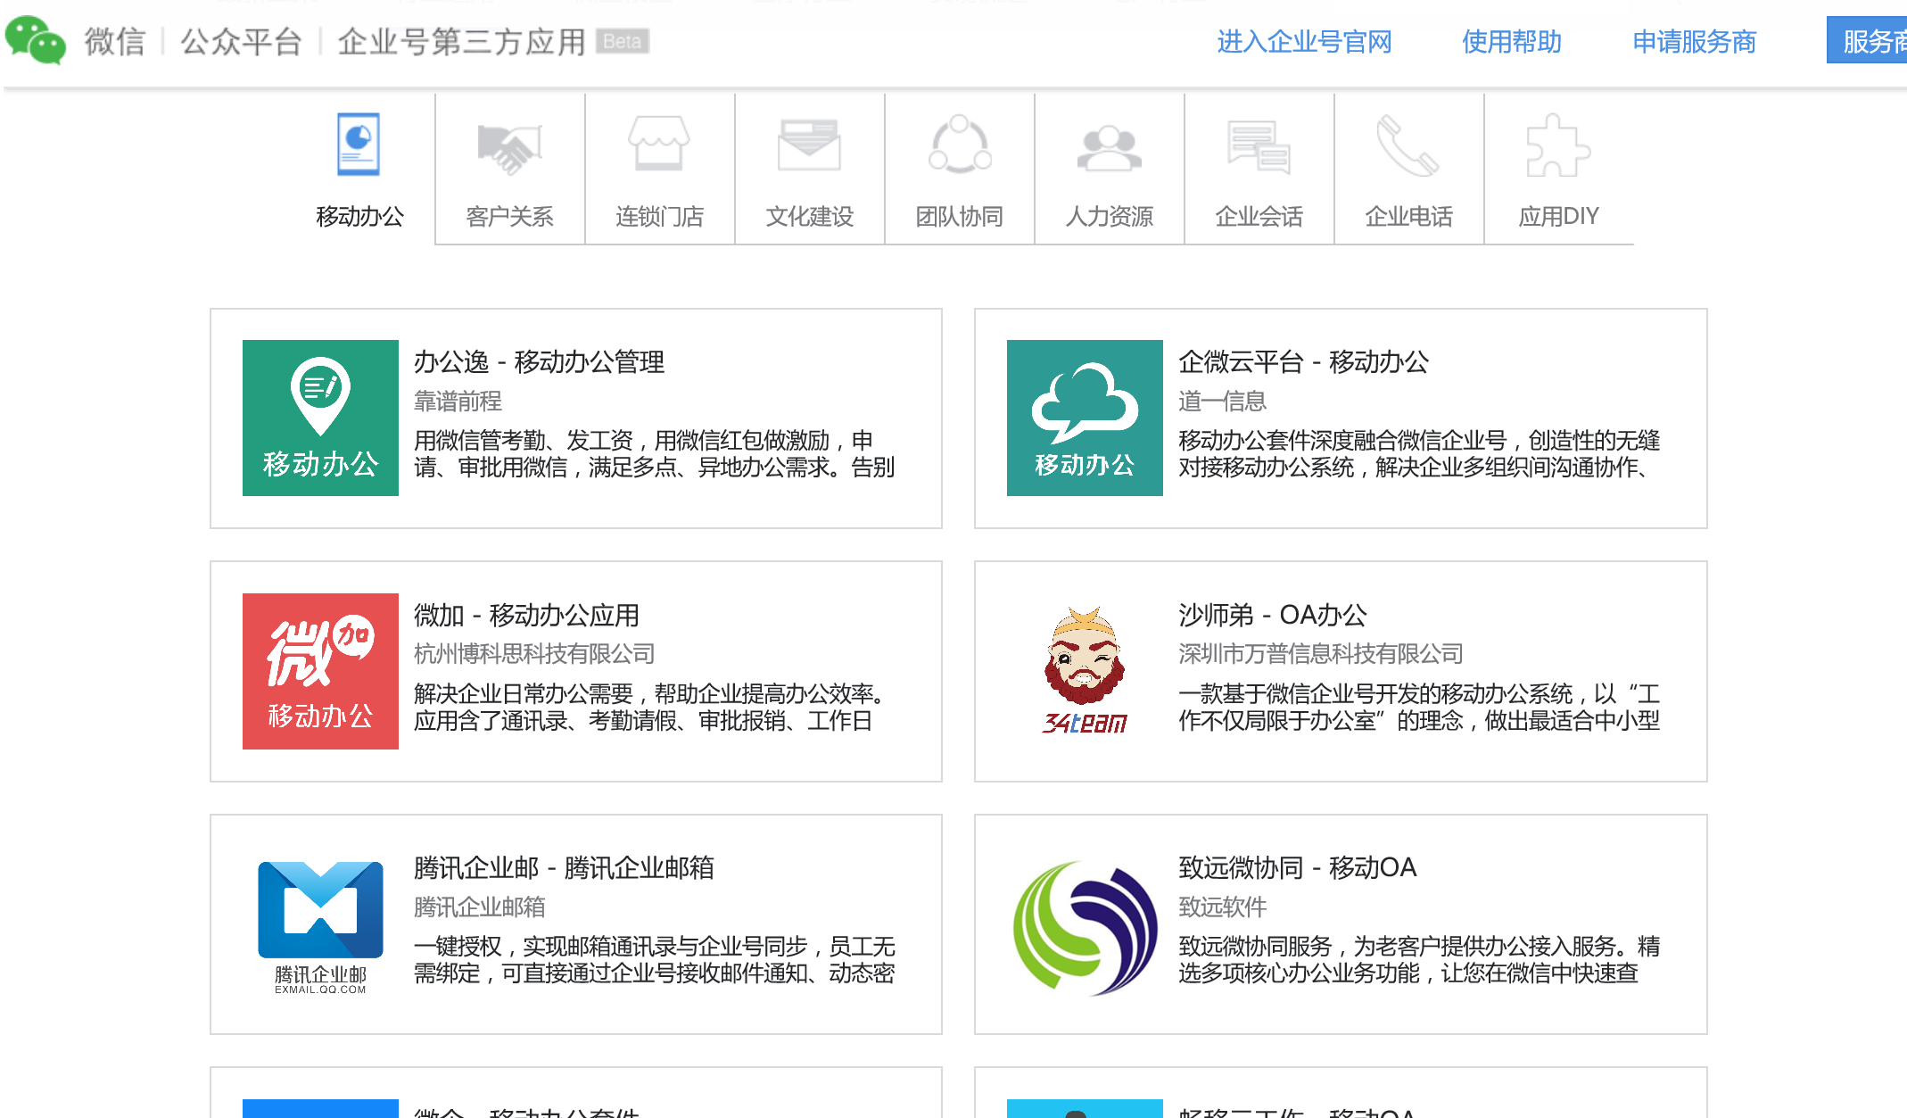
实施效率 - 基于订阅式的在线部署

Slide 6


易企办管理平台架构
统一访问
运维管理体系
平板电脑
笔记机
手机
平台应用
企业门户
YeePortal
流程中心
YeeFlow
个人工作台
YeeWork
门户站点
企业新闻
通知公告
办公流程
任务审批
个人门户
办公动态
知识管理
文档管理
通讯录
流程设计
流程跟踪
任务管理
日程管理
统一架构
问卷调查
员工投票
组织架构
备忘录
消息管理
角色管理
任务代理
在线考试
会议室预订
应用中心
统计分析
文档管理
业务系统集成
基础服务
应用基础软件支撑层
Office 365
Microsoft Azure
Yammer
OneDrive

Slide 7

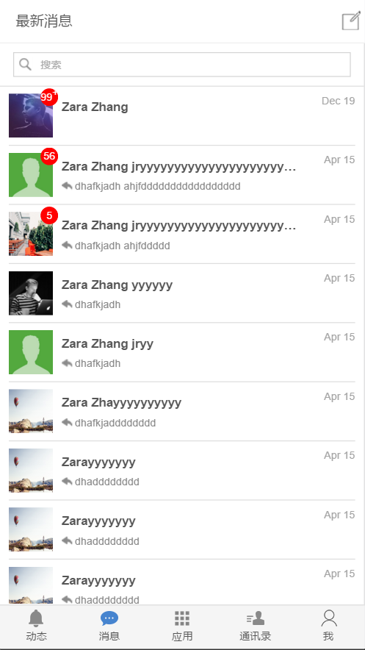
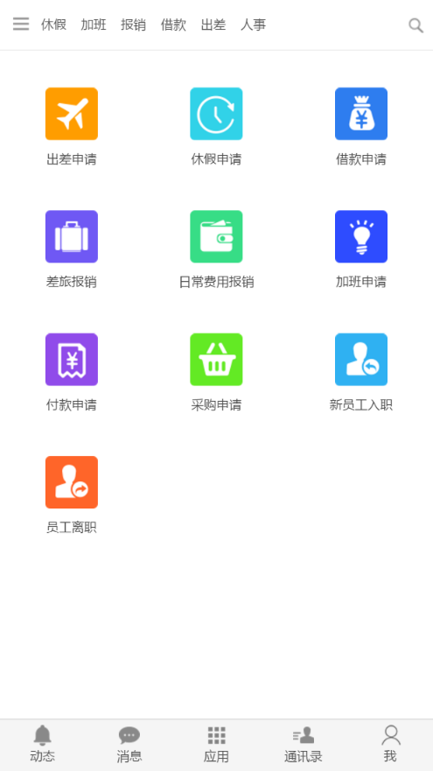
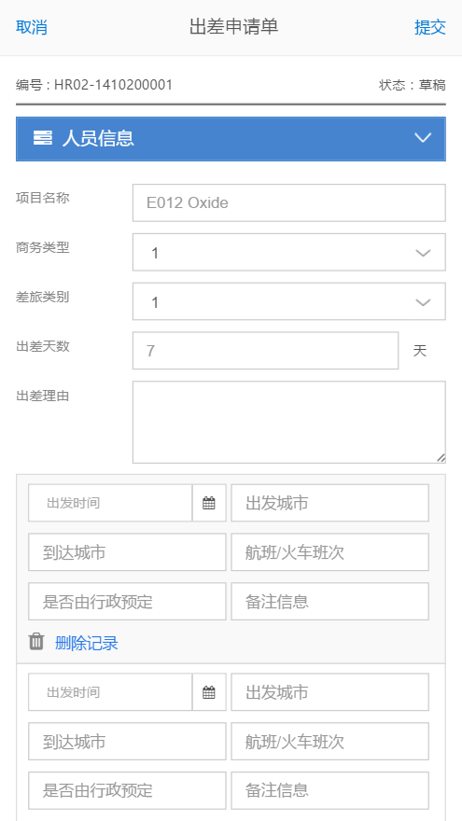
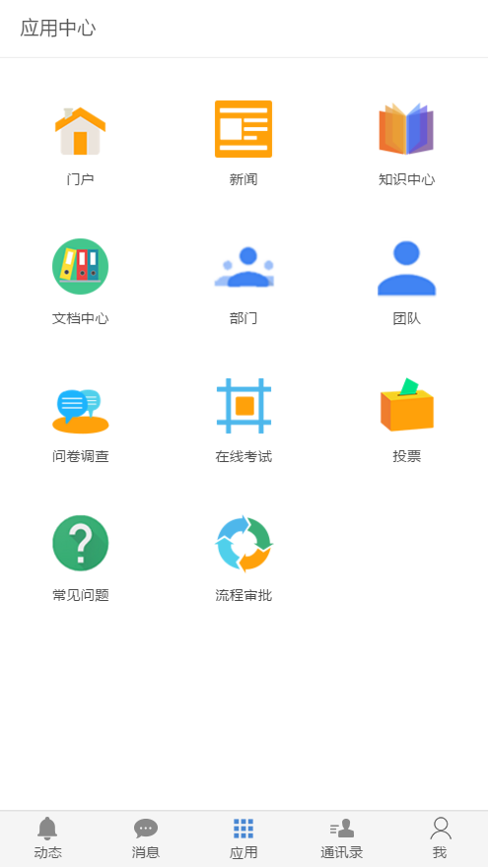
手机端应用

Slide 8
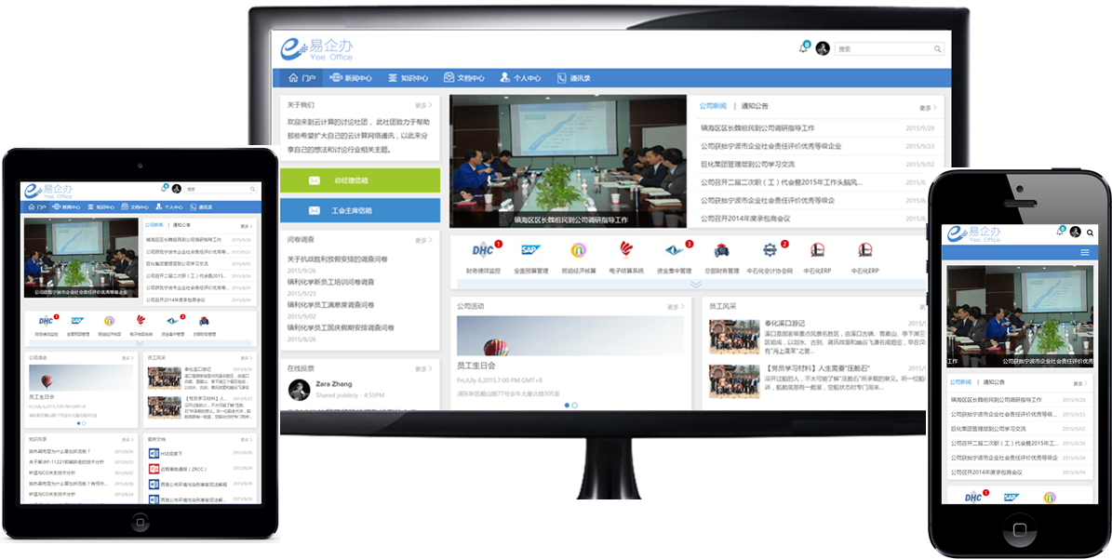
企业信息门户 - 多设备融合
提供统一的内部信息与办公管理入口，包含企业内部最新的动态 信息，通知公告，管理制度，知识分享的快速访问。同时，也为 用户提供各个功能模块的访问入口及快速链接。
统一用户体验：基于多点触控的系统操控体验，可适用于多 种办公设备
统一信息入口：整合企业信息，用户只需访问内网门户，即 可处理所有日常办公任务
内容按模块划分，首页显示摘要信息及快速入口
灵活配置：首页各功能模块可按需进行位置及顺序的配置， 模块内容及样式可进行自主排版

Slide 9
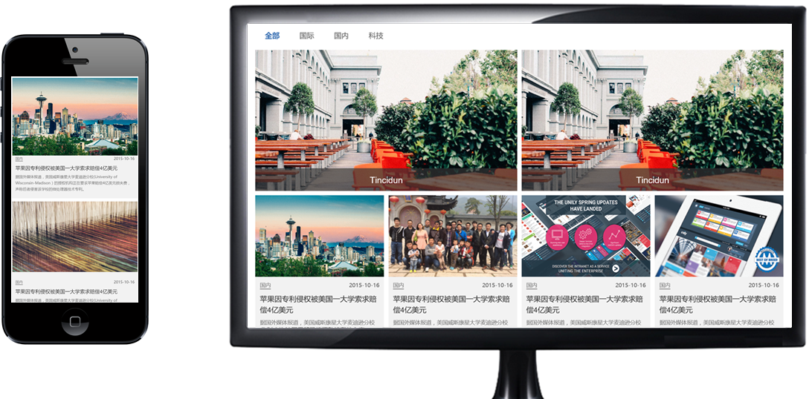
企业信息发布
提供统一的企业信息发布管理平台，可自主发布企业新闻、行业 新闻、市场活动等信息。
上传内容支持文字、图片、视频及附件
新闻分类可自主增加及修改；多种页面布局可供选择
系统可按站点不同，设定不同的信息栏目

Slide 10
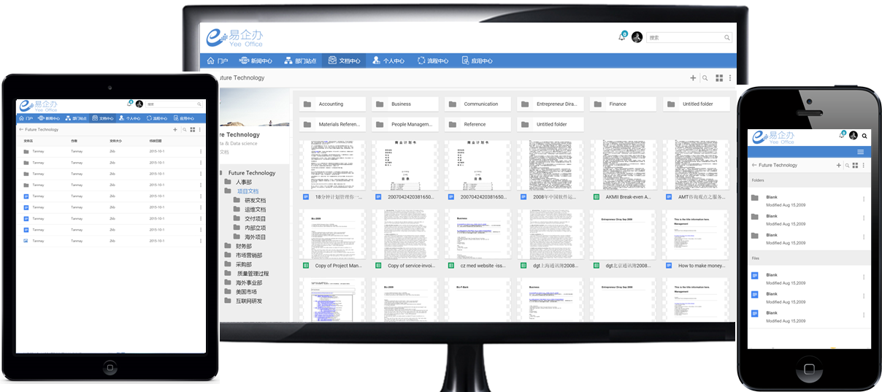
文档管理
利用Office 365完整强大的企业文档管理功能，实现海量文档的统一管理。提供包括文档创建、流程审核、版本控制、分类归档等企业文档的全生命周期管理。
文档目录与结构的统一管理，包括授权管理、目录管理及文 档自动加密设定。
实现单个文档或批量文档的统一上传管理
实现文档的版本管理，可在线查看文档历史版本、版本回滚 及更新标识管理。
实现文档属性的定义与管理、文档权限控制、增删改操作、 文档收藏及快速访问
实现Office文档的在线查看与编辑功能

Slide 11
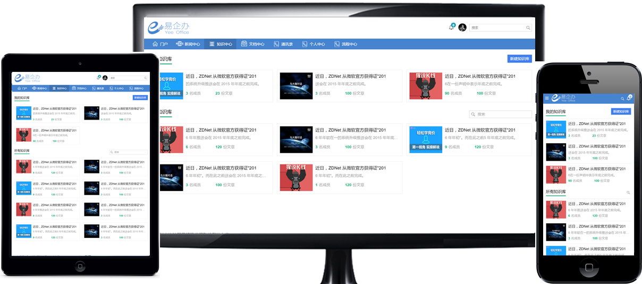
知识中心
提供统一的企业知识管理中心功能，为员工提供知识发布，分享，查看，收藏等功能。

Slide 12
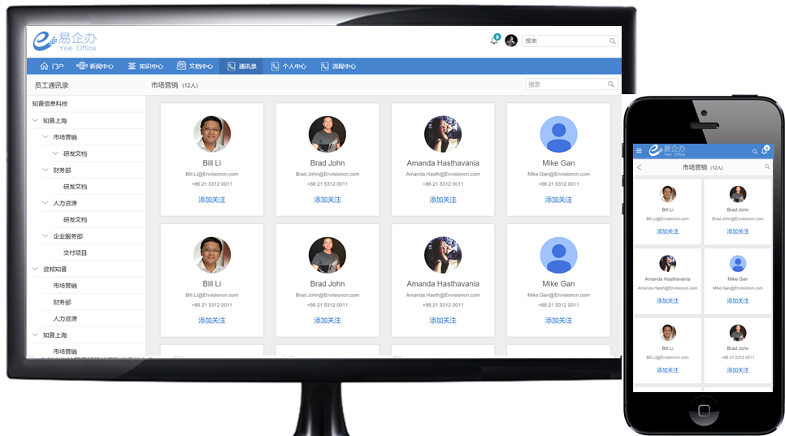
员工通讯录
用户可以选择查看员工的个人信息。个人信息明细页面按照信息类型进行分类显示。
企业统一员工身份认证和信息管理，并允许员工修改部分个人信息。
员工信息可以与HR系统进行同步

Slide 13
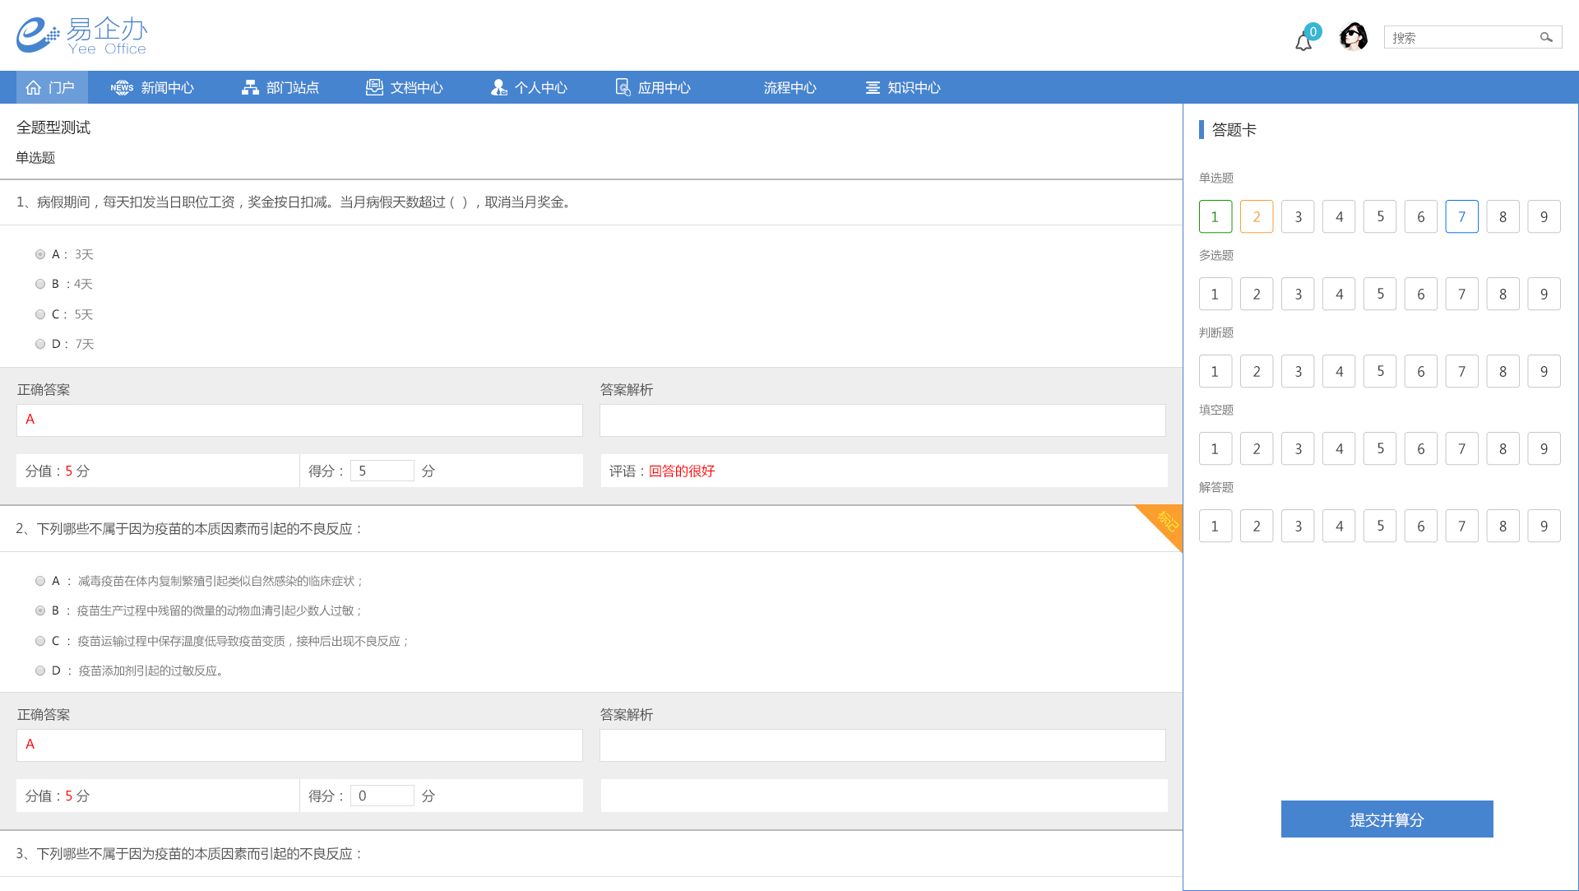
在线考试 / 问卷调查 / 在线投票…

Slide 14
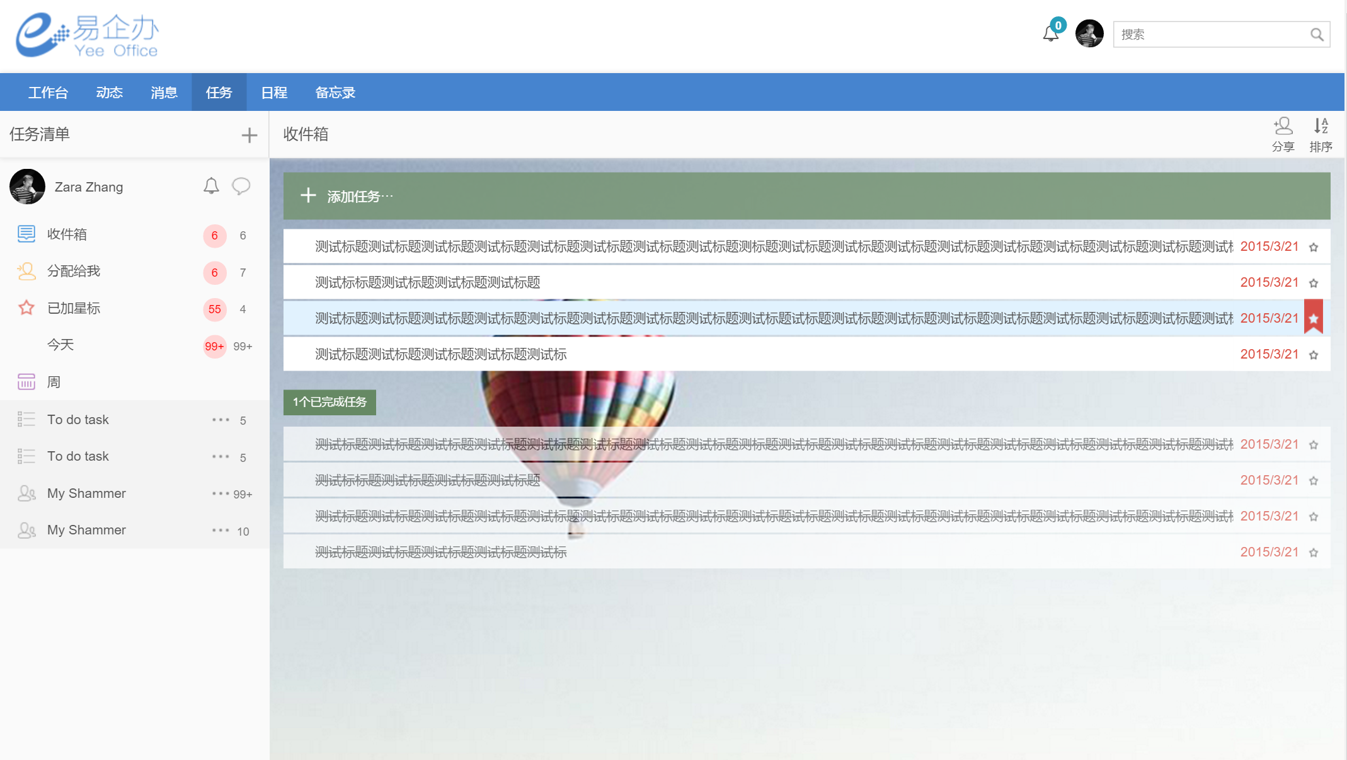
个人任务
个人任务管理
任务分配与跟踪
任务信息分享
任务分类管理
周期性任务管理

Slide 15
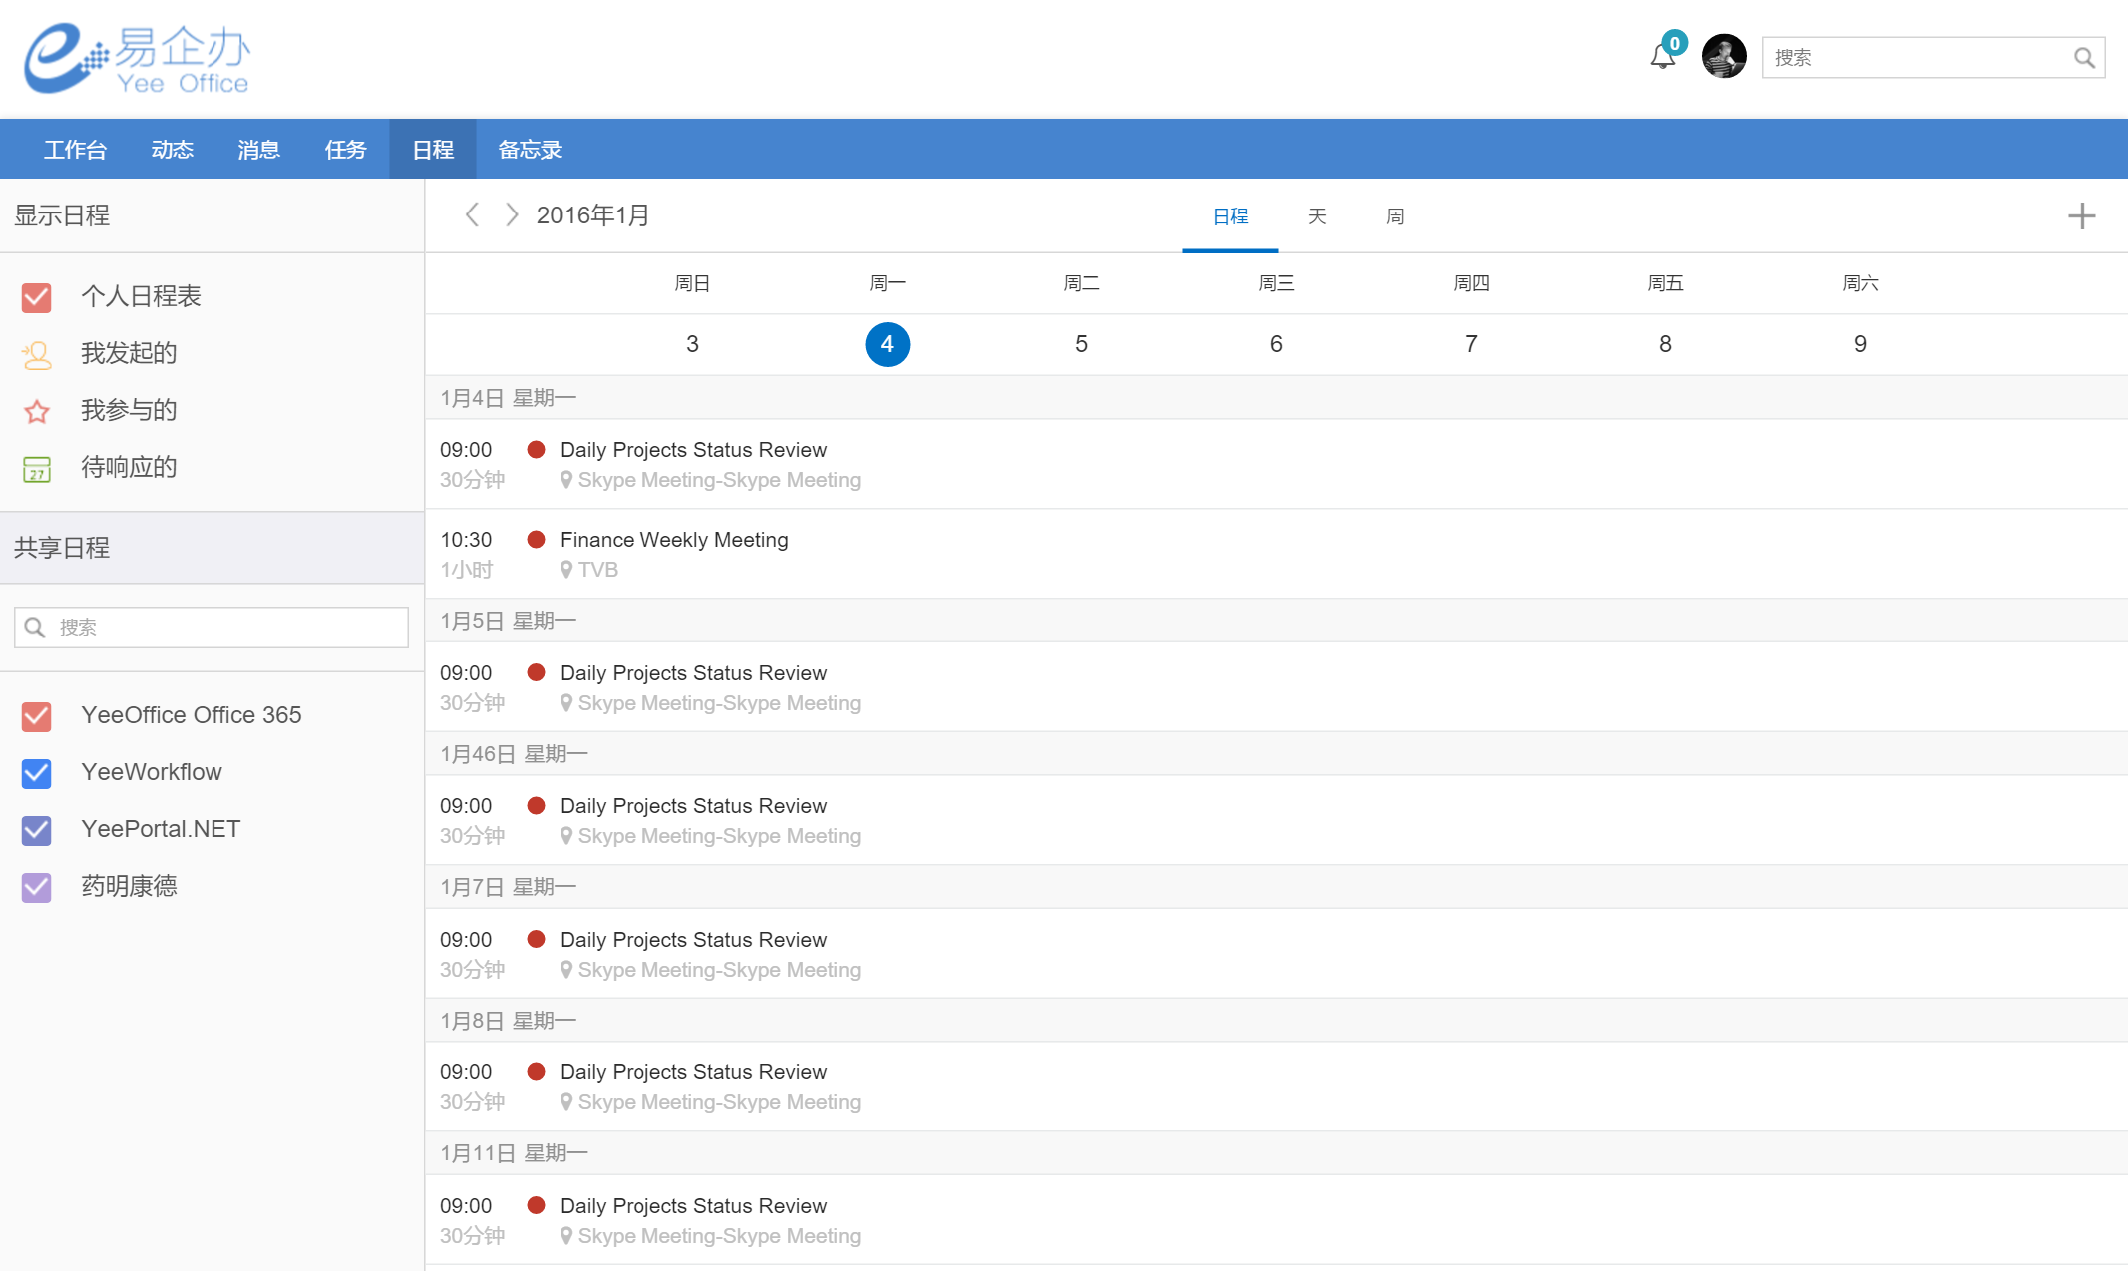
个人日程管理
个人日程创建，
统一日程管理
共享日程创建，
团队日程管理
日程信息分享

Slide 16
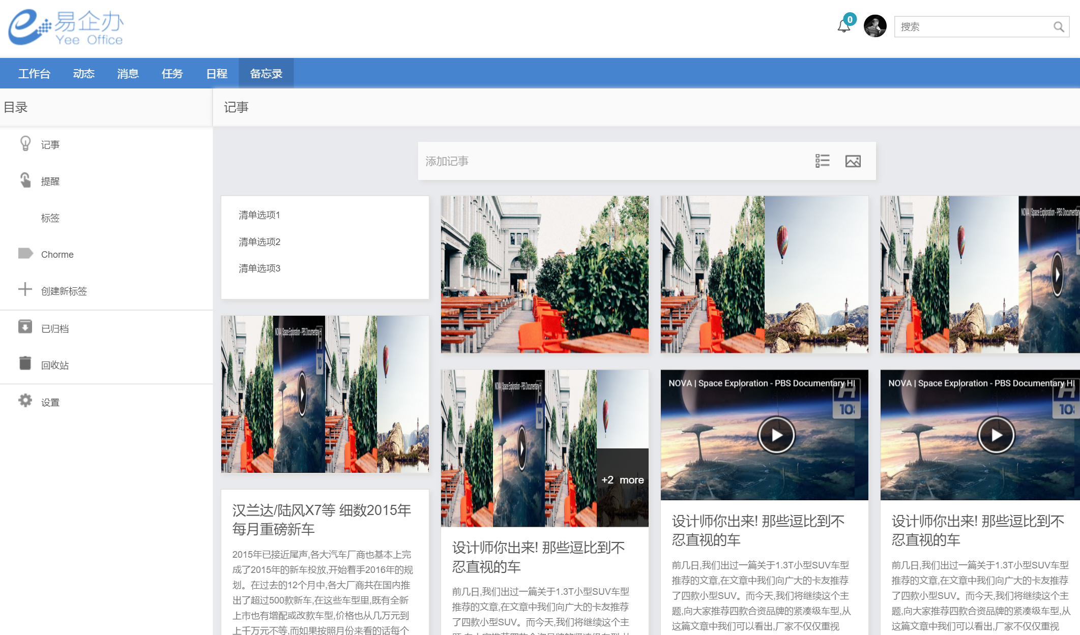
工作备忘录
个人备忘录添加
备忘录查看与分享
基于标签的备忘录分组
备忘录提醒
收藏与归档

Slide 17
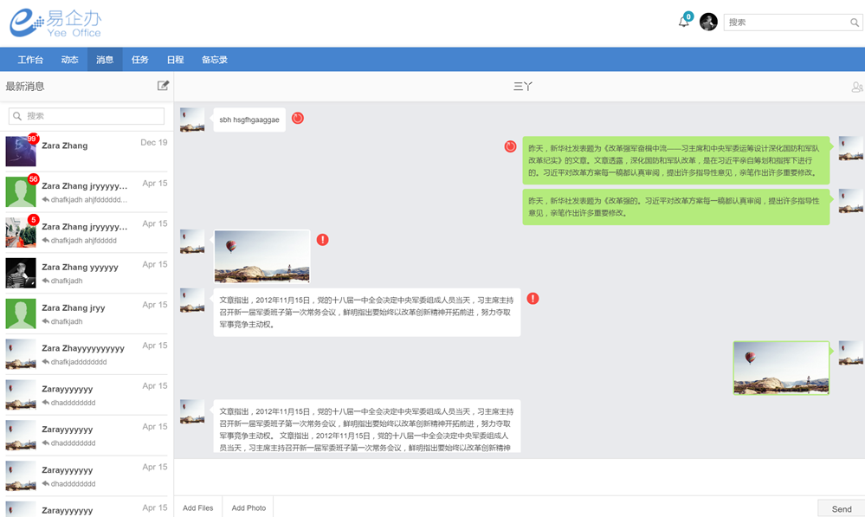
消息中心
企业内部微信
个人之间消息发送与接收
支持分组聊天
支持文件及图片传输
基于组织的人员目录
支持网页端及移动应用

Slide 18
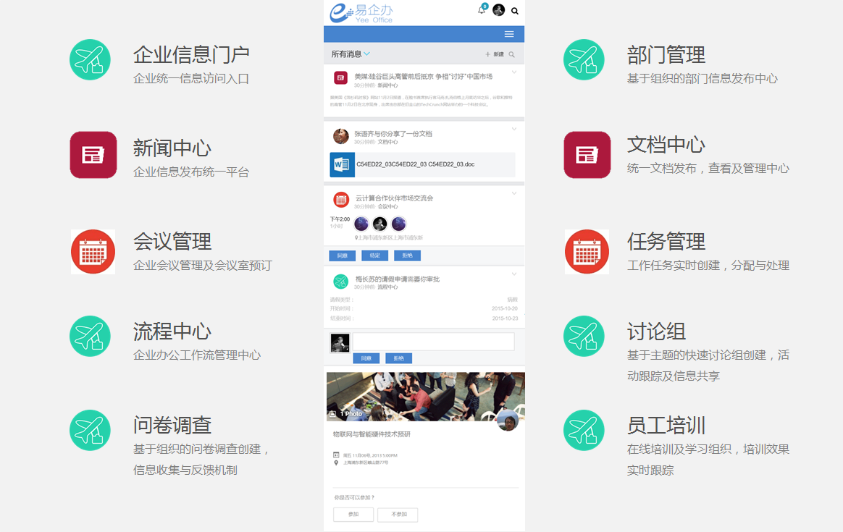

Slide 19
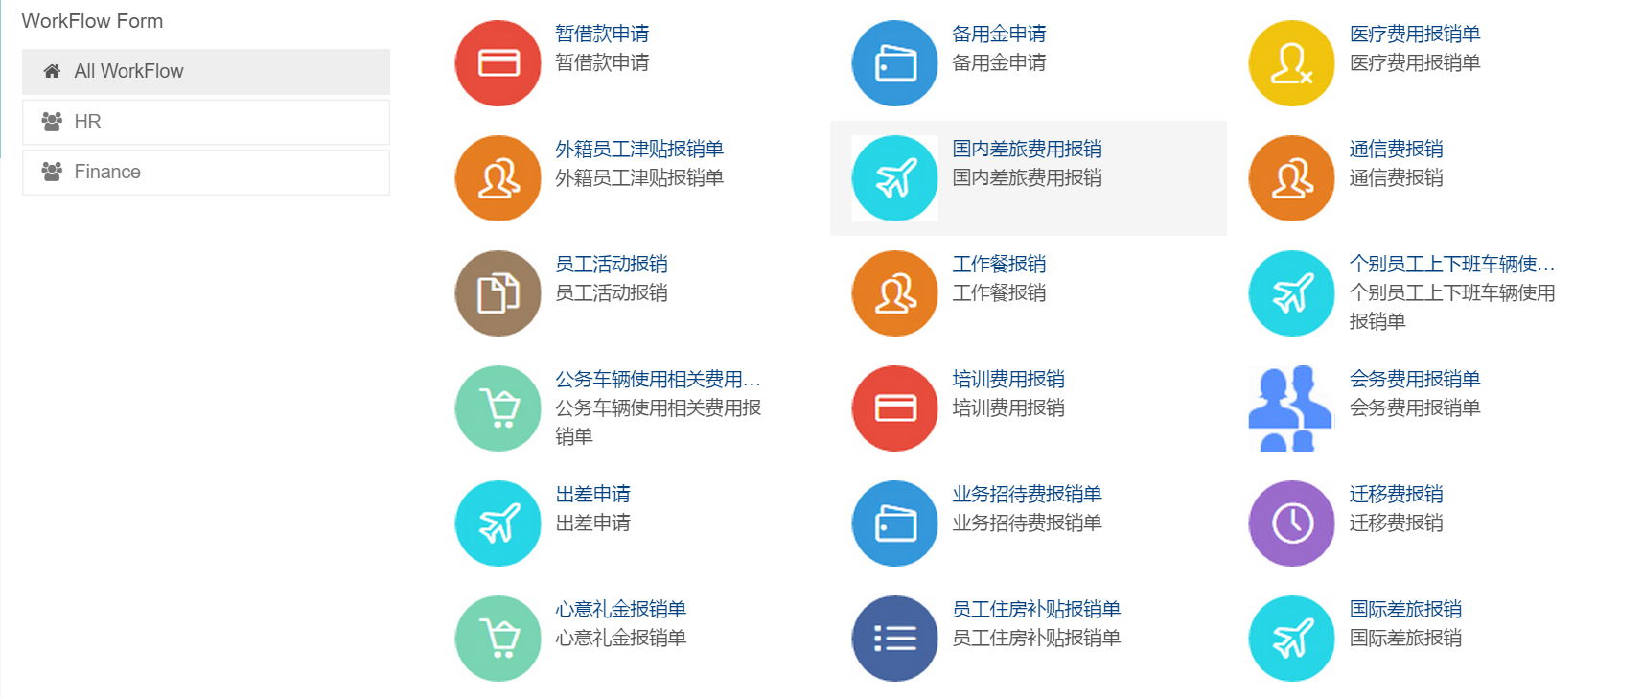
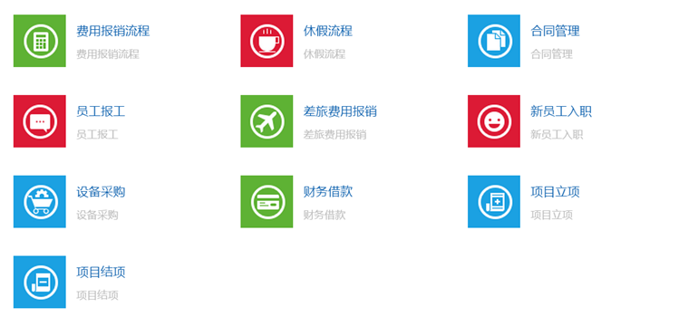
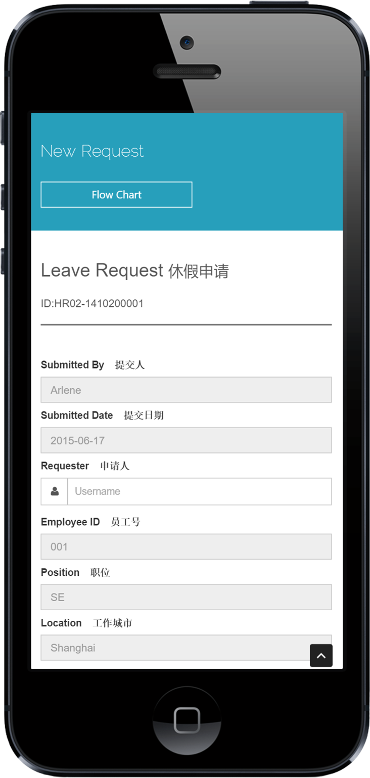
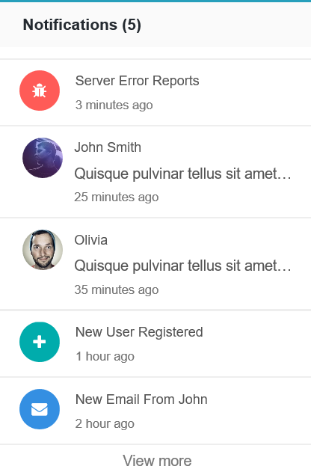
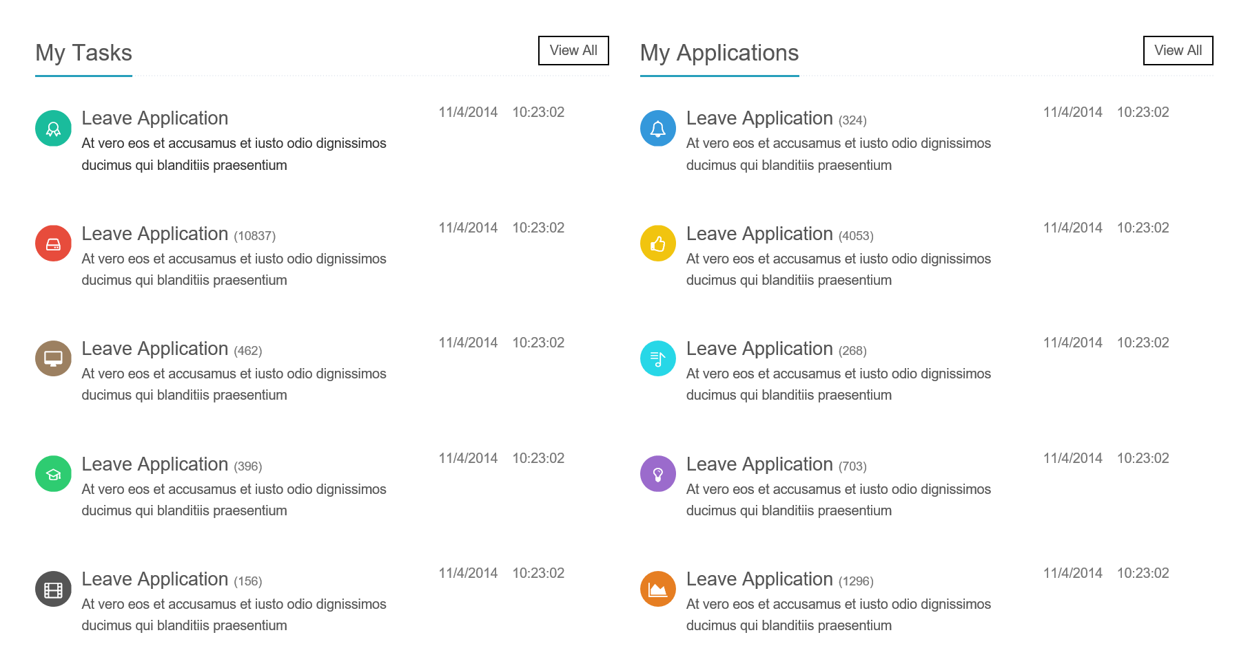
流程管理

Slide 20
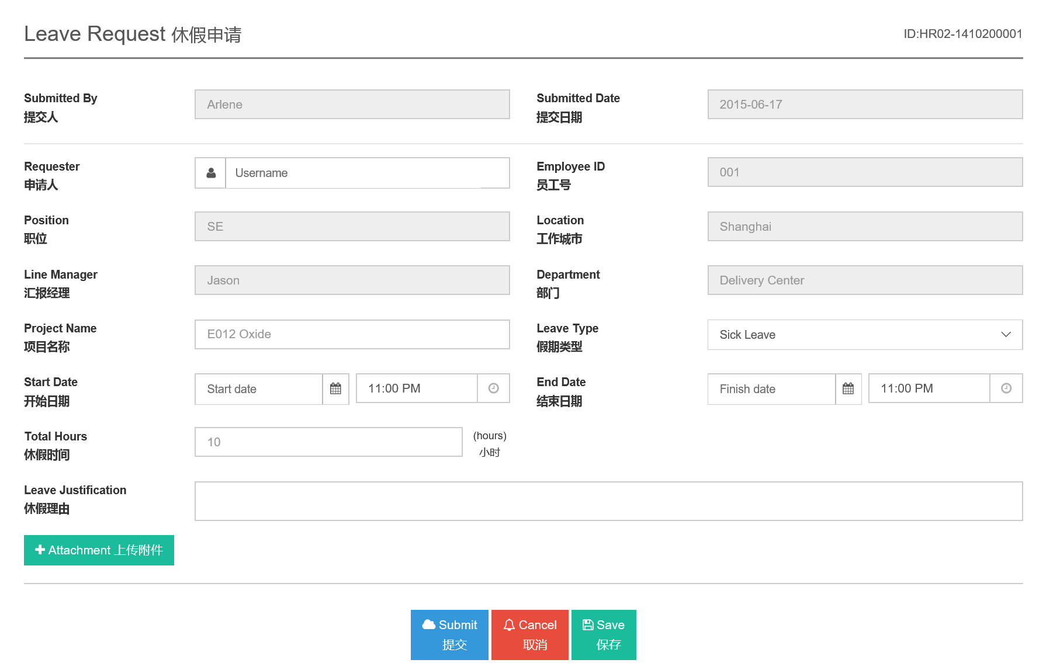
流程表单
系统内置常用标准办公流程表单。
流程表单采用简洁设计，基于触控操作的界面优化，适合移动设备操作。
系统提供向导式信息输入操作，方便用户进行信息管理。
流程表单提供中，英双语显示，支持语言切换。

Slide 21
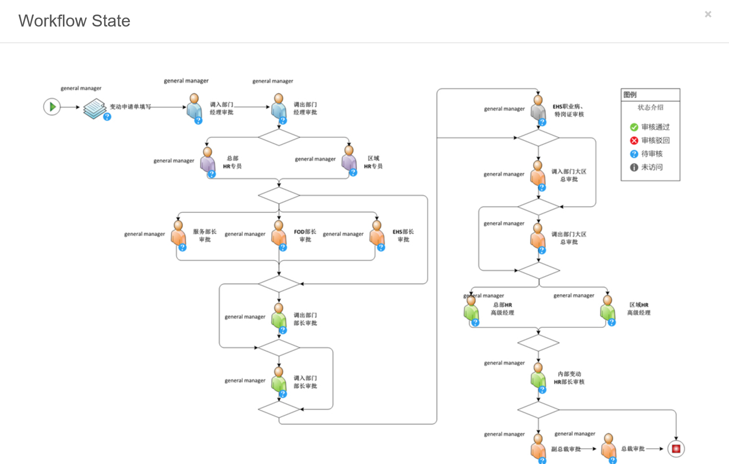
可视化流程状态查看
系统提供可视化的流程状态查看。用户客户随时查看流程的当前状态。
流程各节点的状态根据流程处理过程实时进行更新。
流程图可以根据业务需求进行灵活的配置和更新。
系统自动记录和跟踪流程处理的历史信息。

Slide 22
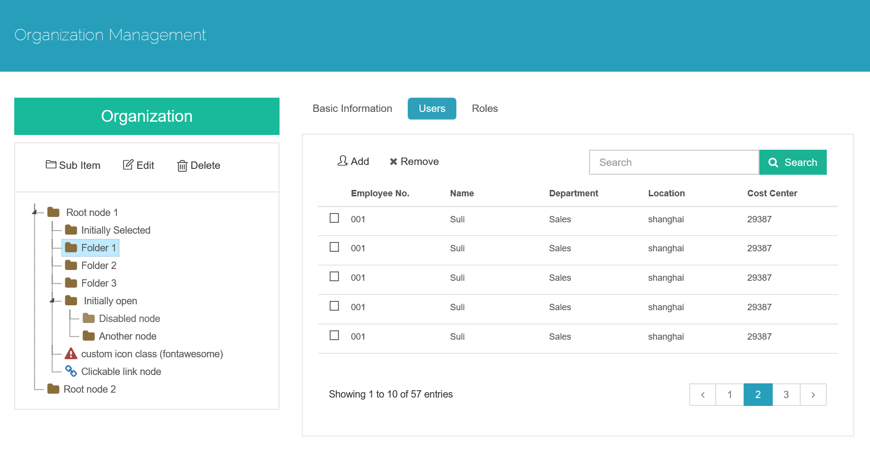
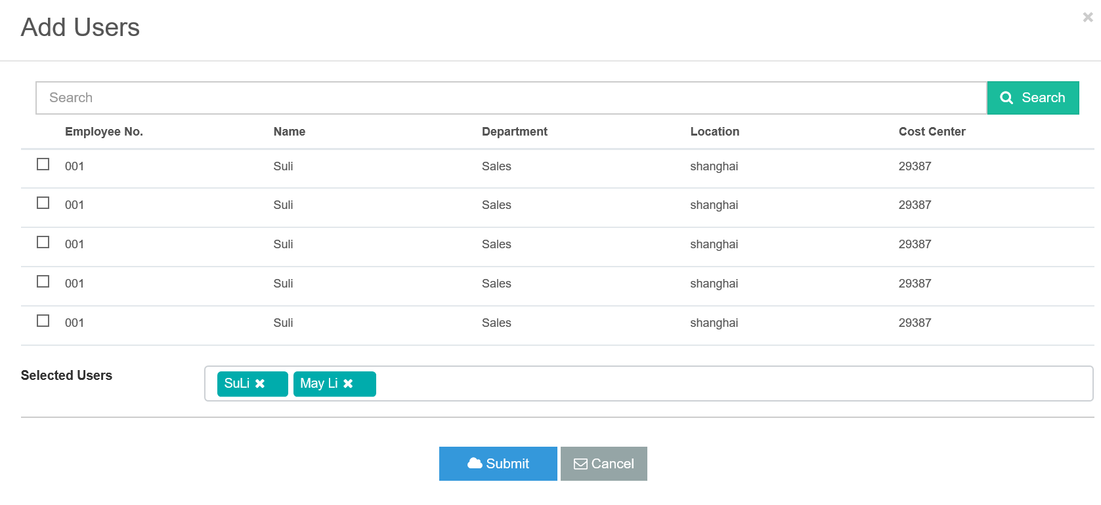
统一组织架构管理
系统提供统一的企业组织架构管理。用户可以进行组织架构信息的管理。
系统提供员工信息管理，流程角色定义，以及基于角色的流程任务审批功能。
实现流程节点灵活配置和修改。

Slide 23
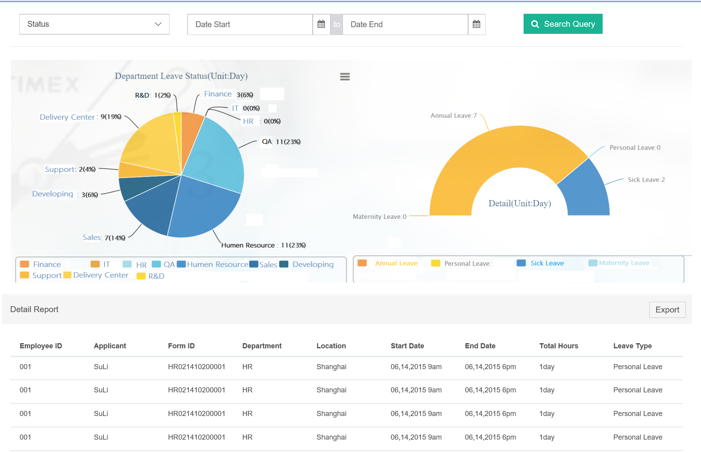
可视化经营数据分析
系统提供报表中心，企业各职能部门人员可以在线查看业务处理相关信息。
报表内容可以是表格形式的统计数据，也可以是可视化图表。
报表提供导出功能，可以到处成Excel，PDF文件等格式。
系统支持基于Power BI的报表呈现

Slide 24
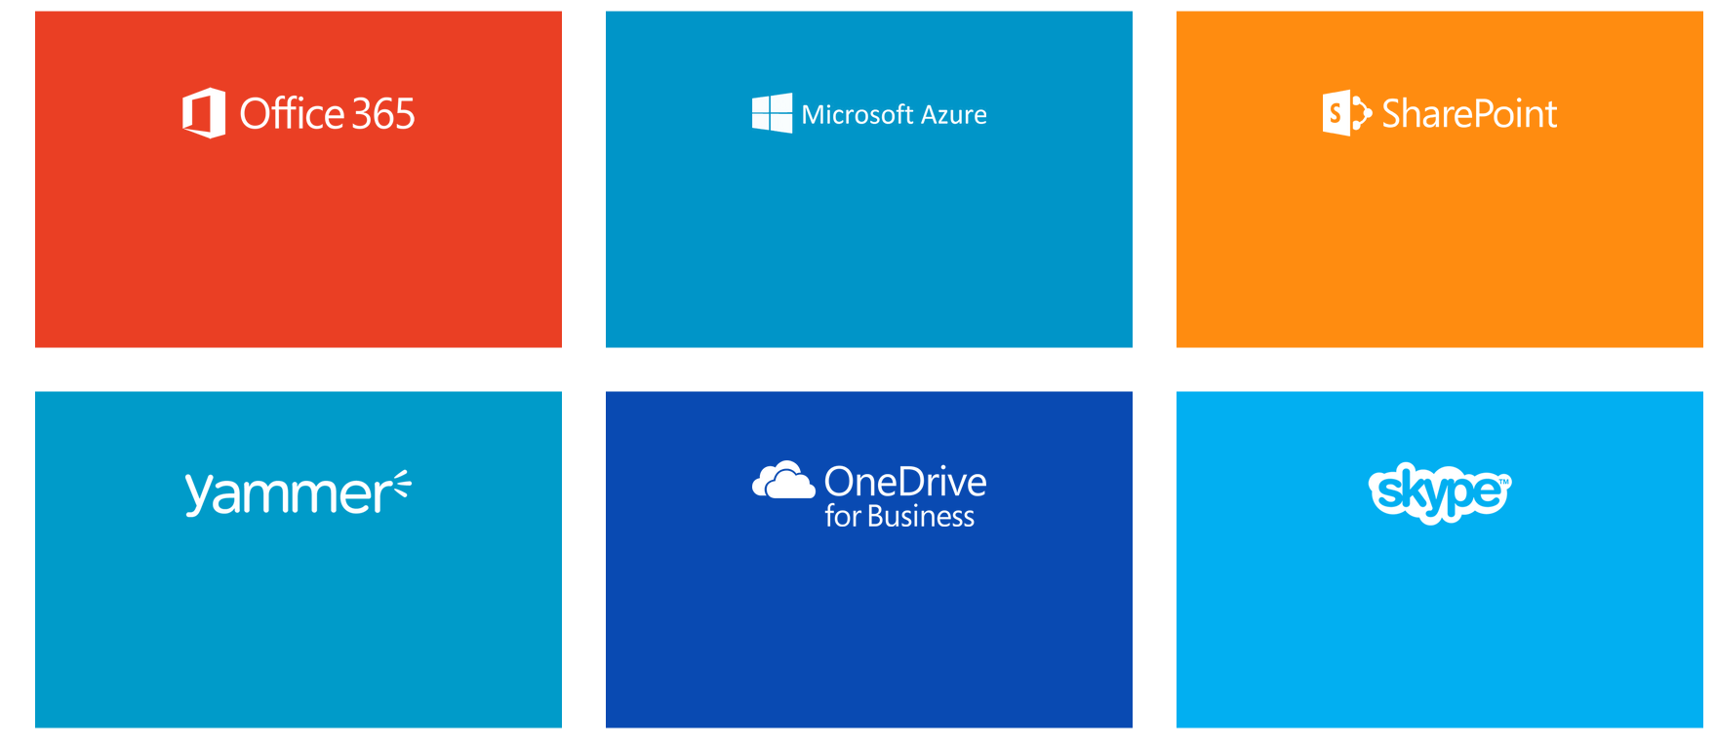
平台通过如下微软技术构建
Office 365是微软针对企业用户提供的公有云服务，包含一系列的企业生产力管理套件。
Azure是微软最新的强大的云租赁服务，能够为企业提供多种体系的业务系统运营服务支撑。
SharePoint作为统一协同平台，为企业提供一系列功能完善，集成紧密的应用服务。
Yammer针对企业用户的内部社交平台，为用户提供信息分享，讨论，推送和沟通等功能。
OneDrive for Business为企业提供在线文档存储功能，提供个人文件管理，文件共享，离线编辑，多设备同步等功能。
Skype for Business为企业提供即时通讯，语音，视频交流，企业视频会议等功能。

Slide 25
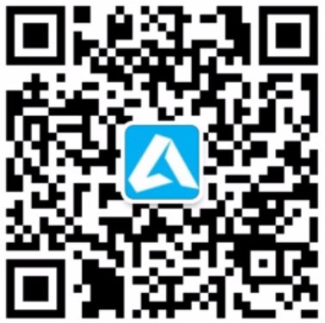
联系我们
获取更多信息，
请访问官方网站
http://www.yeeoffice.com
任何时间，任何设备，
一站式办公应用
上海知普信息科技有限公司
地址：上海浦东新区峨山路91弄100号陆家嘴软件园2号楼601室
电话：+86 21 50108791 邮编：200127
网址：http://www.akmii.com

